Slide 1
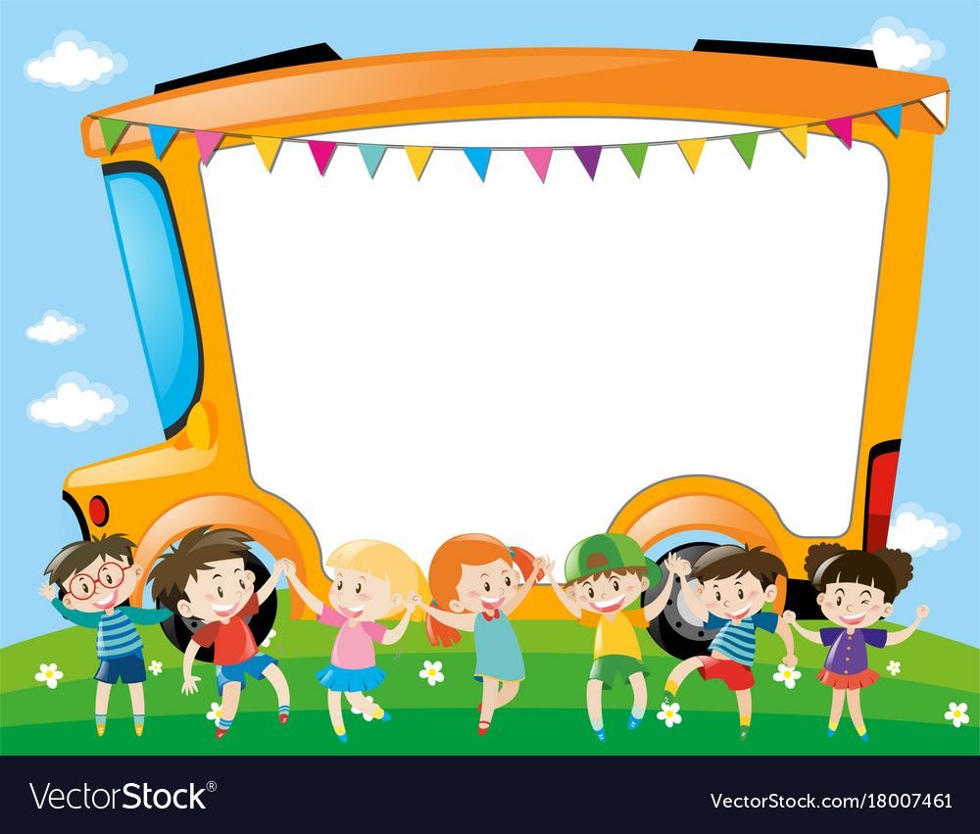
Bài 13
GIỮ GÌN TÀI SẢN CỦA TRƯỜNG, LỚP

Slide 2

Khởi động
Bài hát: EM YÊU TRƯỜNG EM

Slide 3

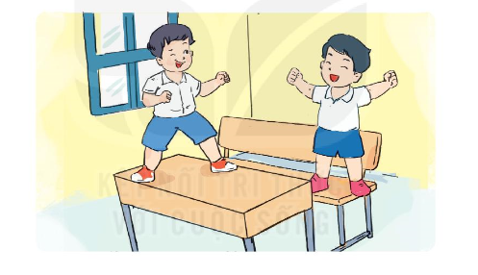
Khám phá
Em hãy nhận xét về hành vi của các bạn trong tranh.

Slide 4
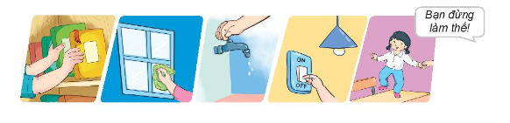
Khám phá
Vì sao em cần giữ gìn tài sản của trường, lớp?
Em cần làm gì để giữ gìn tài sản của trường, lớp?

Slide 5

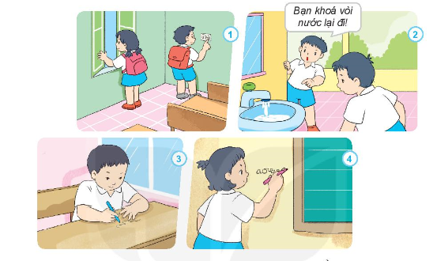
Luyện tập
Em đồng tình hoặc không đồng tình với việc làm của bạn nào? Vì sao?

Slide 6
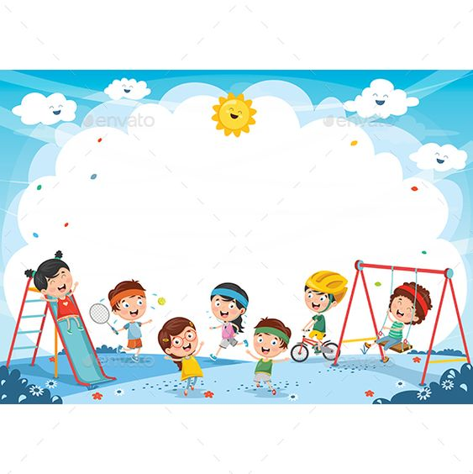
Luyện tập
Hãy chia sẻ với các bạn những việc em đã làm để giữ gìn tài sản của trường, lớp.

Slide 7
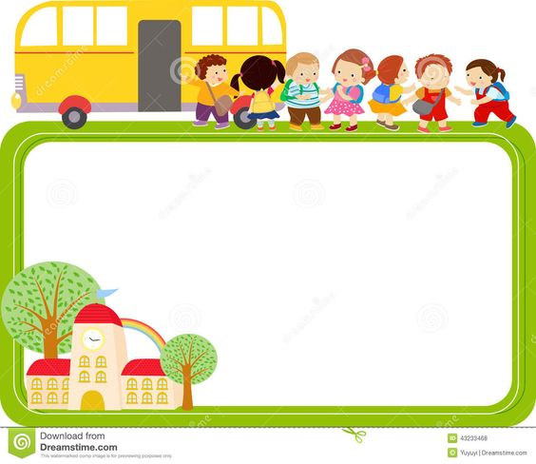
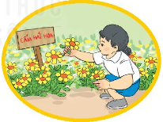
Vận dụng
Em sẽ làm gì khi thấy một bạn đang hái hoa trong vườn trường?

Slide 8


Vận dụng
Em cùng các bạn nhắc nhau luôn giữ gìn tài sản của trường, lớp.
Tài sản chung của trường
Ta cùng nhau gìn giữ.

Slide 9

Chóc thÇy c«, c¸c con cïng
gia đình m·i m·i
h¹nh phóc !

